Slide 1
Sezione Montessori IC DON MILANI VIMERCATE
Assemblea di presentazione
15 dicembre 2022

Slide 2
La sezione Montessori oggi
La sezione nasce nel 2016, al momento sono presenti cinque classi, dalla prima alla quinta.
Dall’anno scolastico in corso il corpo docente è costituito da cinque insegnanti di ruolo in possesso del titolo di specializzazione 6/11 anni e da cinque docenti che, a seguito dell’interesse mostrato nei confronti dell’ideologia montessoriana, hanno espresso il desiderio di formarsi e sono ad oggi in fase di formazione.

Slide 3
Caratteristiche del metodo Montessori
Maria Montessori scrive che ogni bambino possiede fin dalla nascita delle potenzialità che sono riconosciute nella Casa dei Bambini e nella scuola primaria dove vengono individuate e coltivate con rispetto.
In una situazione ottimale i due ordini di scuola non sono distinti ma sono la continuazione dell’identico fatto. Nel caso specifico della nostra realtà il percorso non può iniziare prima dei 6 anni ma ciò non cambia gli intenti.

Slide 4
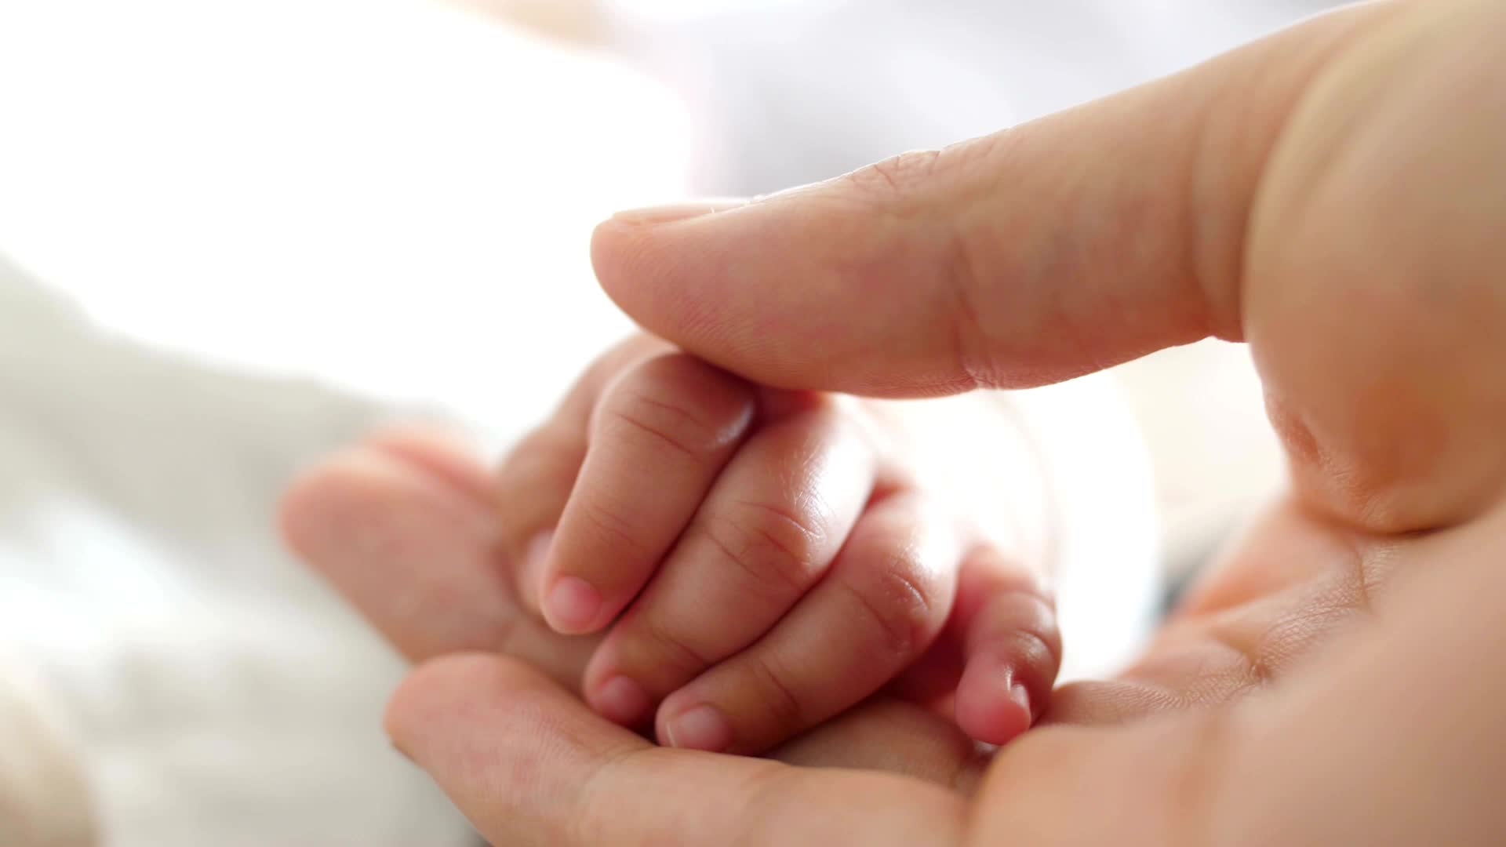
IL TEMPO DI CIASCUNO
“Ogni bambino ha il suo tempo e apprende in base a quella sensibilità che gli è propria, unica e irripetibile”

Slide 5
IL TEMPO DI CIASCUNO
Tutta gli scritti di M Montessori parlano di tempo, ritmo e tempi del bambino: la pazienza, la lentezza, l’andare piano, con calma... Oggi hanno spesso significati negativi, mentre invece con i bambini non bisognerebbe mai avere fretta e mai invadere i loro tempi.
Attenzione: questo non significa che si aspetti passivamente che il bambino compia il suo percorso, l’insegnante attenta si preoccuperà di accompagnare il percorso individuale che ha dei tempi fisiologici che vanno rispettati.

Slide 6
AMBIENTE E MATERIALI SPECIFICI
«ATTRAVERSO UN’ATTIVITA’ CHE PROMUOVE, IN UN LUOGO RACCOLTO LA CONCENTRAZIONE, IL CARATTERE SI FORMA E LA CREAZIONE DELL’INDIVIDUO SI COMPIE» La MENTE DEL BAMBINO

Slide 7
Ambiente e materiali
Una delle finalità del processo educativo è lo studio delle condizioni necessarie per lo sviluppo delle attività spontanee dell’individuo, è l’arte di suscitare gioia ed entusiasmo per il lavoro... L’adulto, dunque, crea per il bambino un ambiente stimolante per aiutarlo ad autoeducarsi, in cui possa agire scoprendo e indirizzando le sue energie vitali ad acquisire quell’autonomia che poi gli permetterà di fare da solo.

Slide 8
Ambiente e materiali
La specificità del metodo deriva dalla forte impronta scientifica che lo caratterizza, ampiamente riscontrabile nel materiale specifico utilizzato nelle nostre classi.
Il materiale Montessori, che è astrazione materializzata (i bambini mettono le mani nel sapere) accompagna il bambino in ogni sua conquista: dall’apprendimento della letto scrittura, passando per le regole dietro alla grammatica, l’analisi logica, fino all’apprendimento delle leggi più complesse che regolano l’aritmetica e la geometria.

Slide 9
Attività di vita pratica
Preparazione della mano alla scrittura

Slide 10
Ricamo
Preparazione indiretta della mano alla scrittura

Slide 11
Lettere smerigliate
Conoscenza dei segni grafici
Preparazione alla scrittura

Slide 12
Tavola dell’addizione
Memorizzazione delle operazioni

Slide 13
Tavola della moltiplicazione
Memorizzazione

Slide 14
Analisi grammaticale
Primo approccio all’analisi grammaticale utilizzando i simboli grammaticali montessoriani

Slide 15
Libera scelta e ruolo dell’insegnante
Gli alunni durante la giornata svolgono diverse attività individualmente o organizzati in gruppi di lavoro.
Il metodo Montessori dà ampia possibilità di scelta delle attività, ma ciò non significa anarchia: l’alunno è tenuto a svolgere il lavoro che ha scelto tra quelli proposti dagli insegnanti e si richiede costanza nel portarlo a termine.

Slide 16
Il ruolo della famiglia
Il programma è dettato dal bambino che si ha di fronte: è lui che detta le fasi, i tempi, i ritmi, i contenuti. Per questo gli adulti devono fare un grande sforzo e dare fiducia al bambino, perché lui è il costruttore del suo sapere, ricordandosi che ciò che il bambino costruisce con la propria azione si imprime nella memoria a lungo termine, ciò che l’adulto impone al bambino di imparare senza coinvolgerlo pienamente si imprime nella memoria a breve termine.

Slide 17
CHE COSA LASCIA UN PERCORSO MONTESSORIANO?
Un bambino che riesce a sviluppare le sue energie creative avrà poi la capacità di relazionarsi positivamente con il mondo circostante sviluppando quella sicurezza nelle proprie possibilità che lo renderà capace di adattarsi ad ogni ambiente.
La finalità della scuola Montessori è di fare crescere un bambino che diventi un adulto il più possibile consapevole, indipendente, capace di improvvisare e usare le sue facoltà creative nel lavoro e nello studio come un individuo libero e dotato di spirito critico.

Slide 18
...E DOPO?
Abbiamo intervistato alcuni alunni che proprio l’anno scorso hanno concluso il percorso scolastico nelle classi Montessori dell’Istituto don Milani.
Domanda:
Che cosa hai portato con te del percorso montessoriano?

Slide 19
Le interviste
«Sono contenta di aver frequentato la prima classe Montessori, mi ha aiutato a diventare autonoma e a fare delle scelte... Gli insegnanti mi hanno aiutato ma dovevo essere io a capire quali fossero i miei punti di forza e anche i miei punti deboli». Faye

Slide 20
Le interviste
«Ho imparato a essere sicura di me stessa e questo mi ha aiutato nell’affrontare verifiche e interrogazioni che ora sto superando con serenità». Beatrice

Slide 21
Le interviste
«La scuola primaria che ho frequentato mi ha insegnato ad essere calma nei momenti più complicati, a non fare le cose di fretta ma a fermarmi e a riflettere». Maria Sole

Slide 22
Le interviste
«Non so cosa mi ha insegnato il metodo Montessori, perché non ne ho conosciuto altri ma so che vado sereno a scuola e che anche se non amo i compiti mi piace lavorare. Mi piace farlo senza stress, senza pensare al voto e provando a divertirmi, magari con qualche battuta perché mi piace stare fuori dagli schemi». Pietro

Slide 23
E dopo? L’ingresso alla scuola secondaria di primo grado
Metodo Montessori e modello Senza Zaino rappresentano una nuova realtà sul territorio ed è inevitabile porsi delle domande, nutrire dubbi e perplessità sul proseguo del percorso scolastico che, al momento, non prevede alcuna continuità alla scuola secondaria di Vimercate.
Abbiamo raccolto testimonianze delle famiglie e degli alunni ma cosa ancora più importante ci è parso corretto chiedere direttamente ai professori che si sono espressi provando a sintetizzare i principali punti di forza e di debolezza riscontrati.

Slide 24
Verso la scuola secondaria... il valore aggiunto
Ottime competenze di base in chiave di cittadinanza (spirito di iniziativa, problem solving, autonomia nella pianificazione delle attività, comunicare e comprendere, individuare collegamenti e relazioni, rielaborare l'informazione)
Atteggiamento positivo nei confronti della scuola, ragazzi curiosi e partecipi.

